Slide 1
第五章习题

Slide 2
1.某大学有电子工程系、计算机系、数学系、化学系，其中化学系拥有123.100.0.0/18的地址块，数学系拥有123.100.128.0/18的地址块。假设使用CIDR寻址方案。
1）请写出数学系的子网掩码、地址范围和该地址范围中地址的个数。
子网掩码：255.255.192.0
地址范围：123.100.128.0-123.100.191.255
地址个数：2¹⁴
2）为电子工程系和计算机系预留的地址是123.100.192.0/18，请为上面两个系分配相等的地址空间，给出分配方案。
123.100.192.0/19和123.100.224.0/19

Slide 3
3）包含上面所有四个系（电子工程系、计算机系、数学系、化学系）的最长前缀是什么？
上面四个系的地址块和第三个字节的二进制形式分别如下：
化学系：123.100.0.0/18 00000000
数学系：123.100.128.0/18 10000000
电子工程和计算机系：123.100.192.0/18 11000000
前16位相同。最长前缀为123.100.0.0/16
4）假设要新设置一个系，其人数不超过50，假设为每个人分配一个地址，请给出地址分配方案。
与50最接近的2的幂次方是2⁶=64，网络前缀长度32-6=26。
前面四个系未使用的地址块为123.100.64.0/18，地址分配方案为123.100.64.0/26

Slide 4
2.回答如下问题：
1）在路由器发送数据包之前必须更新哪些标头字段？
TTL， 校验和
2） 假设 IP 路由器中存在错误，因此它不再更新生存时间字段。这会引起什么问题？
如果网络的路由配置中存在环路，则此数据包将永远循环（直到不正确的路由配置更改）。
3） 假设供应商 A 设计其路由器，以便不再更新校验和。其基本原理是，端点通常计算自己的校验和无论如何。这会引起什么问题？
根据端到端原则，当端点已经计算自己的校验和时，从网络中解除校验和是一个合理的选择。但是，并非所有路由器供应商都忽略校验和，因此，如果供应商 A 路由器不在 IP 级别上更新校验和，则其他路由器可能会认为数据包已损坏，即使该数据包未损坏，也会导致大量丢弃的数据包。

Slide 5
4） 为了加速数据包转发，供应商 A 决定始终分析目标地址的标头的最后 4 个字节。这会引起什么问题？
在有选项字段时会产生问题。
5） 为什么需要 MF 标志？
数据包可能会乱序到达;MF标志告诉端主机哪个片段是最后一个片段。
6） 为什么我们不能只对分段进行编号，而是记录分段偏移量？
如何对分段的分段进行编号？（如分段经过MTU更小的网络时，分段需要进一步分段）
7） IP分段在 IPv6 中完全删除。为什么会这样？
分段和重新组装非常耗时。路由器删除超大数据包，然后向主机发送"数据包太大"错误消息的替代方法更简单，并且能够更快地转发。

Slide 6
3.下面是一个使用链路状态路由来彼此通信的路由器网络。每个链路旁边的数字表示经过该链路的成本。
（a）在所有路由器都有了网络拓扑的全局视图之后，在每个节点上运行Dijkstra算法并填写下表。
行表示每个表中的迭代，列表示目的地。每个单元格使用如下记法：（成本，前一个节点），S为已经确定好最小成本路径的节点集合。
节点A的表已填好，注意这些表不是节点的路由表，最终只有每个表的最后一行起作用。突出显示的单元格被选中添加至S。

Slide 7
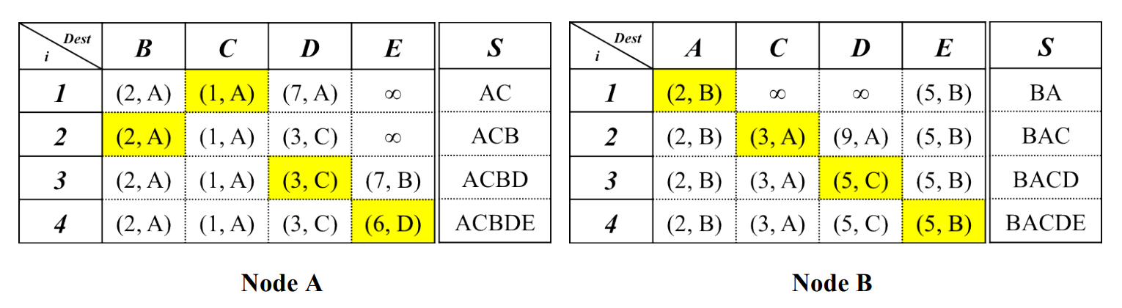
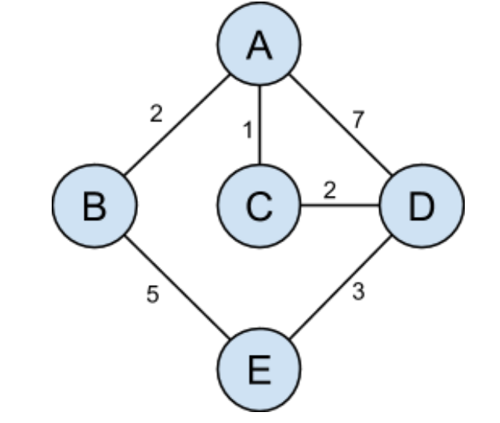
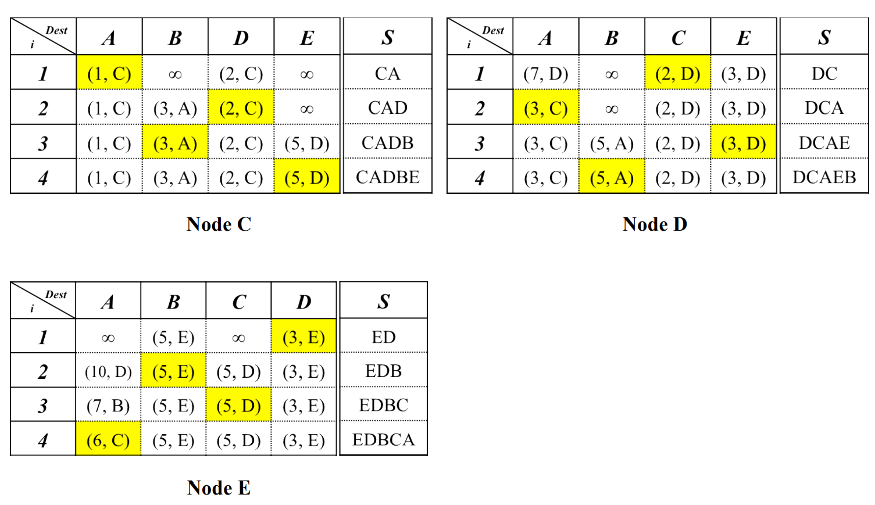
(b)节点B想要发送至节点D，分组经由哪条路径？该路径的成本是多少？
通过查看节点B的表的最后一行，可以看出分组经由的路径为 B->A->C->D ，成本为 5。

